Slide 1



Slide 2



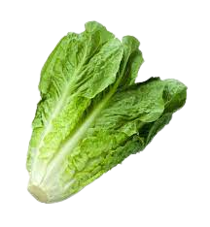


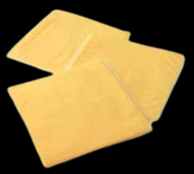
~~Problema~~
Sei appena tornato a casa dal lavoro, hai fame, il frigo è semi-vuoto e non sai cosa cucinare.
Allinei tutti i tuoi ingredienti sul tavolo ma ancora non sai cosa cucinare.
Come puoi fare? Semplice!
Apri Google e cerca cookbetter.altervista.org.

Slide 3

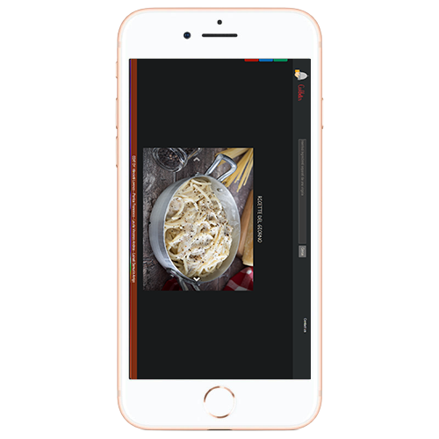
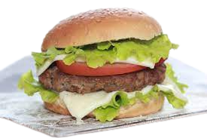
~~Soluzione~~
Con il nostro sito potrai fare una ricerca in base agli ingredienti che possiedi e ottenere come risultato tutte le ricette che sono preparabili.
Nel caso ce ne siano alcune che ti piacciono particolarmente potrai anche aggiungerle ai preferiti.

Slide 4
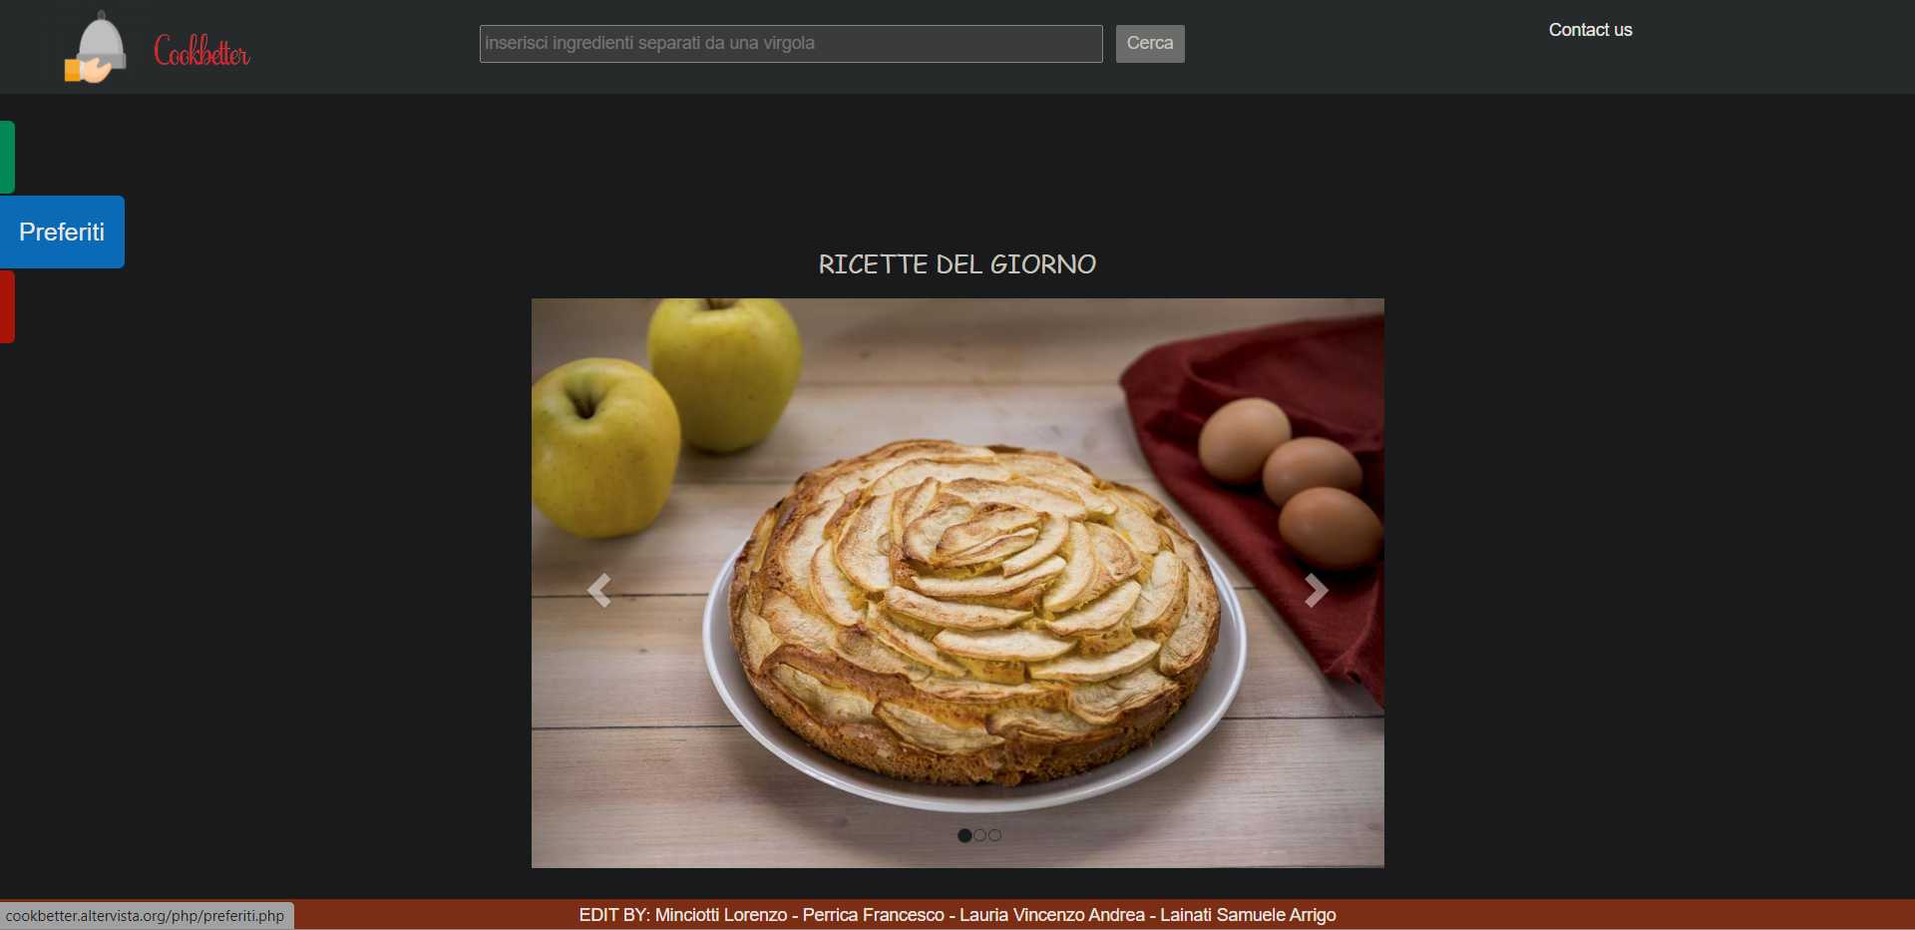
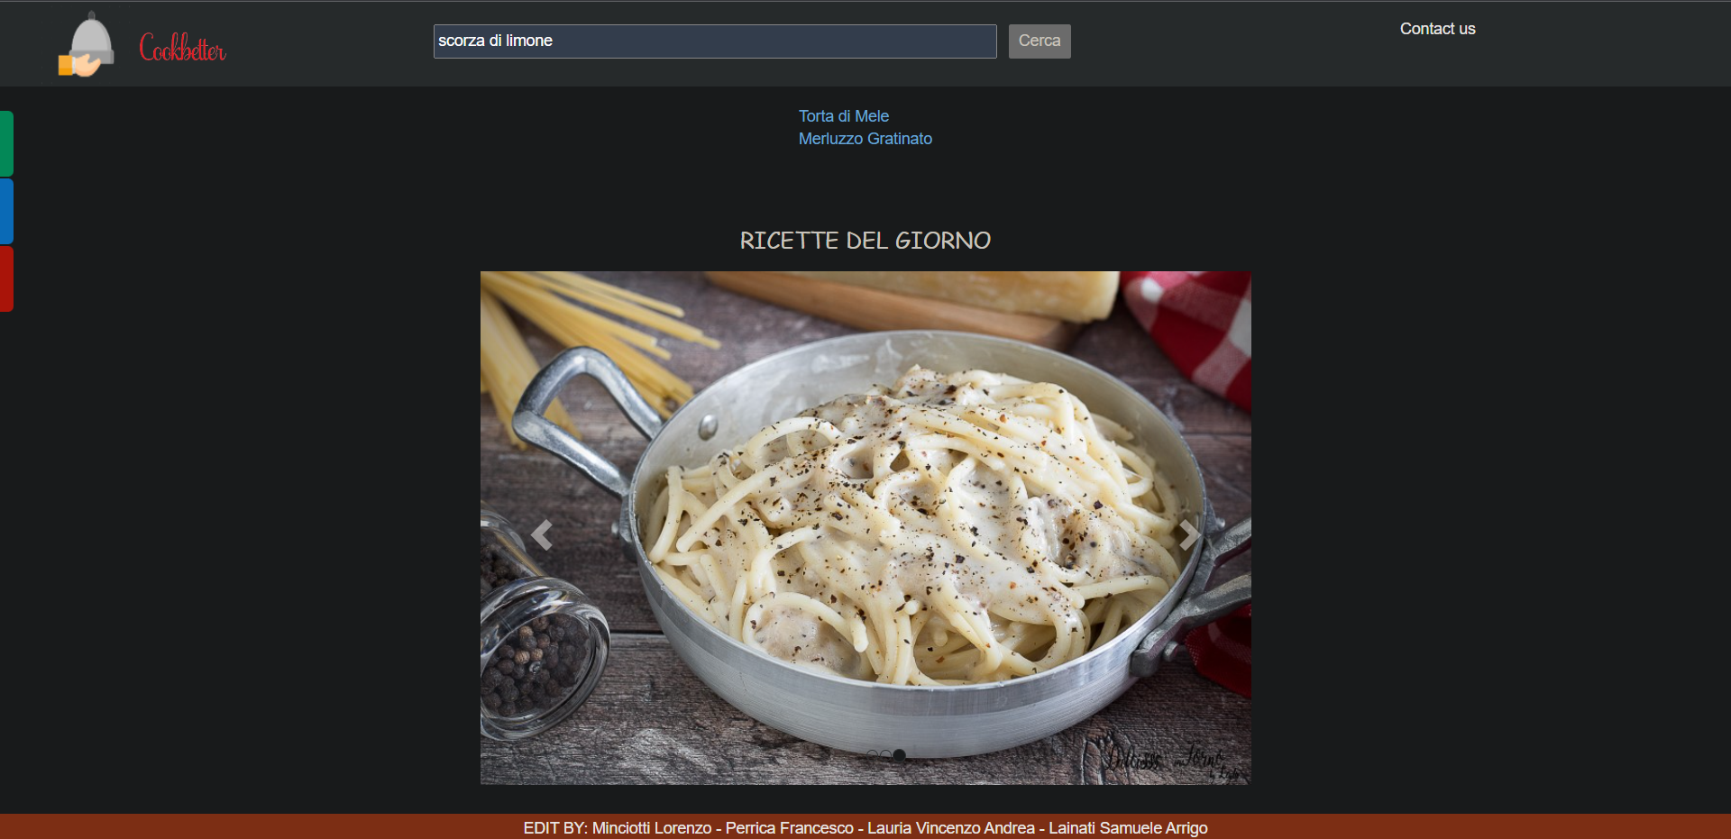
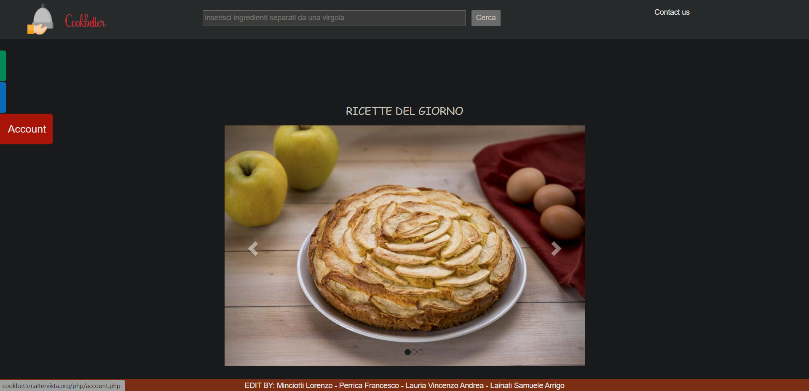
~~Funzioni~~

Slide 5
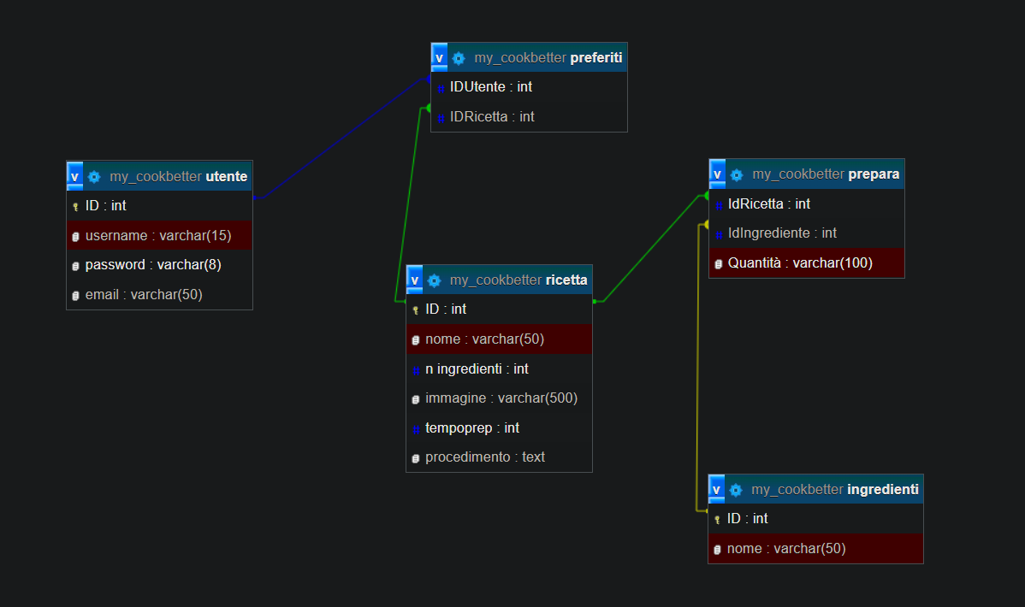
~~Dati~~
Database locale offerto
da altervista
Entità e relativi attributi:
Utente
ID
Username
Password
E-mail
Preferiti
IDUtente
IDRicetta
Ricetta
ID
Nome
Numero ingredienti
Immagine
Tempo Preparazione
Procedimento
Prepara
IDRicetta
IDIngrediente
Quantità
Ingredienti
ID
Nome

Slide 6
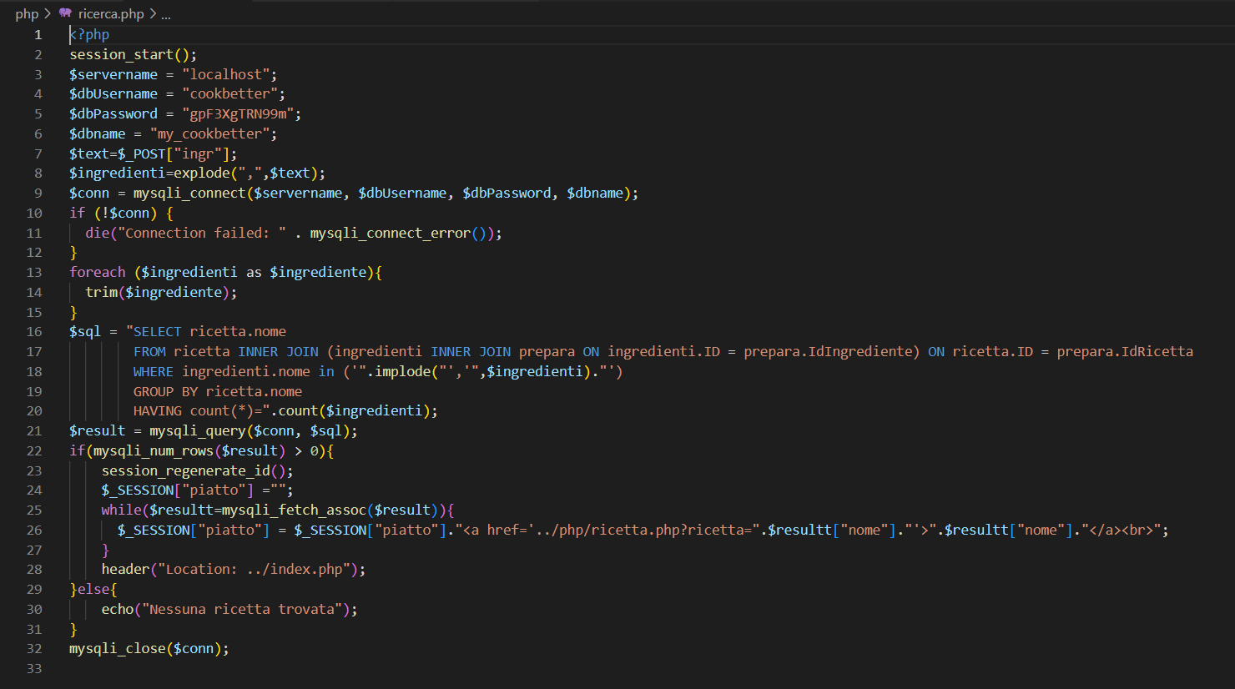
~~Php~~

Slide 7
~~Conclusioni~~
Aggiornamenti e implementazioni aggiuntive
Miglioramento html (ottimizzazione codice e aggiornamento grafica)
Aggiornamento database con nuove ricette
Implementazione aggiunta amici con possibilità di visualizzare i preferiti degli amici
Aggiornamento funzione «ricette del giorno» con effettivamente ricette diverse ogni giorno
Possibilità di aggiungere ricette personali
Creazione mail per contattare gli sviluppatori
Funzioni di base implementate
Ricerca ricetta
Gestione account
Aggiunta ai preferiti
Singola pagina per tutte le ricette
Tempistiche non rispettate
Aggiunta di 2 settimane alla fase di documentazione

Slide 8
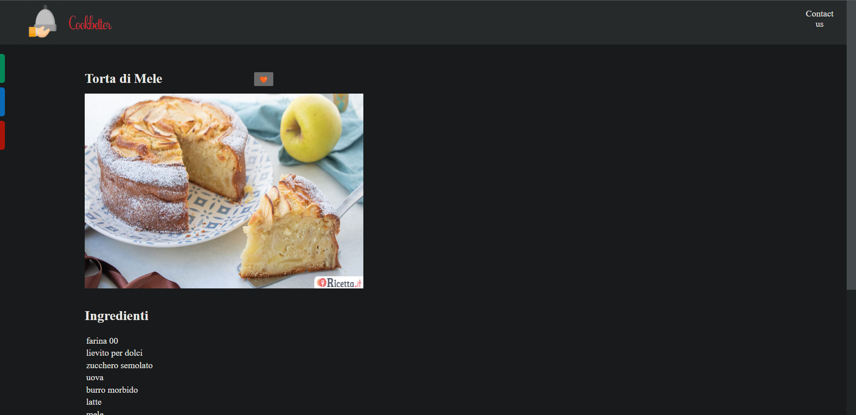

Slide 9
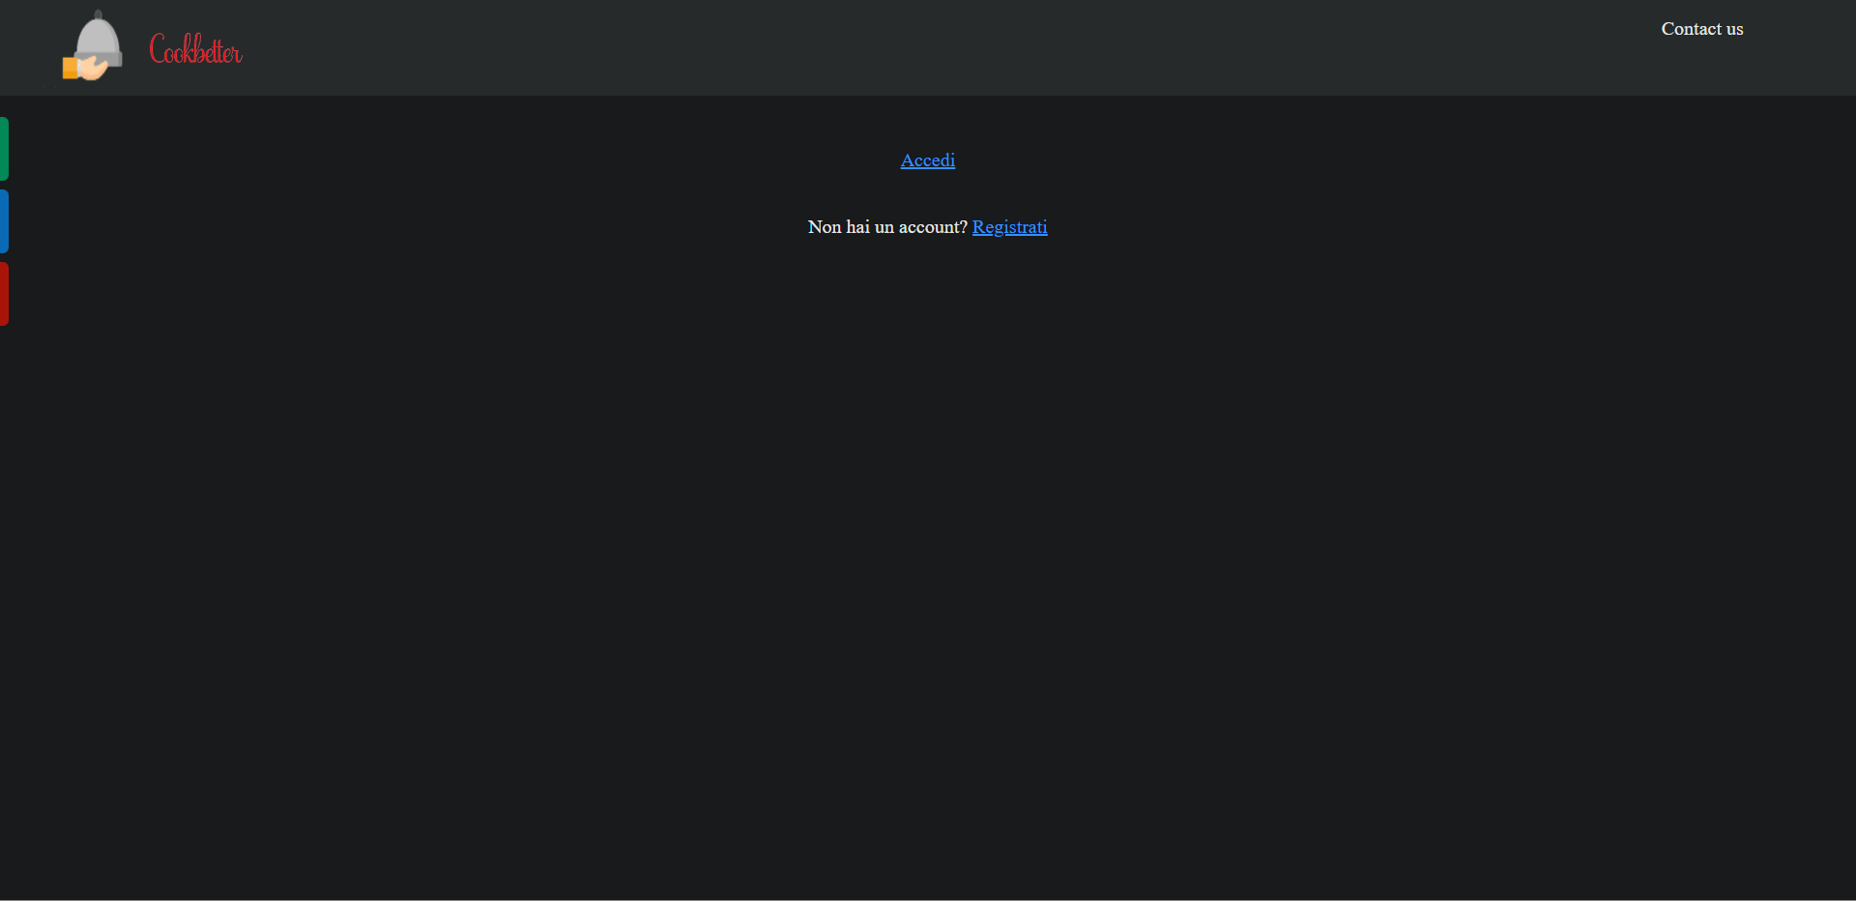
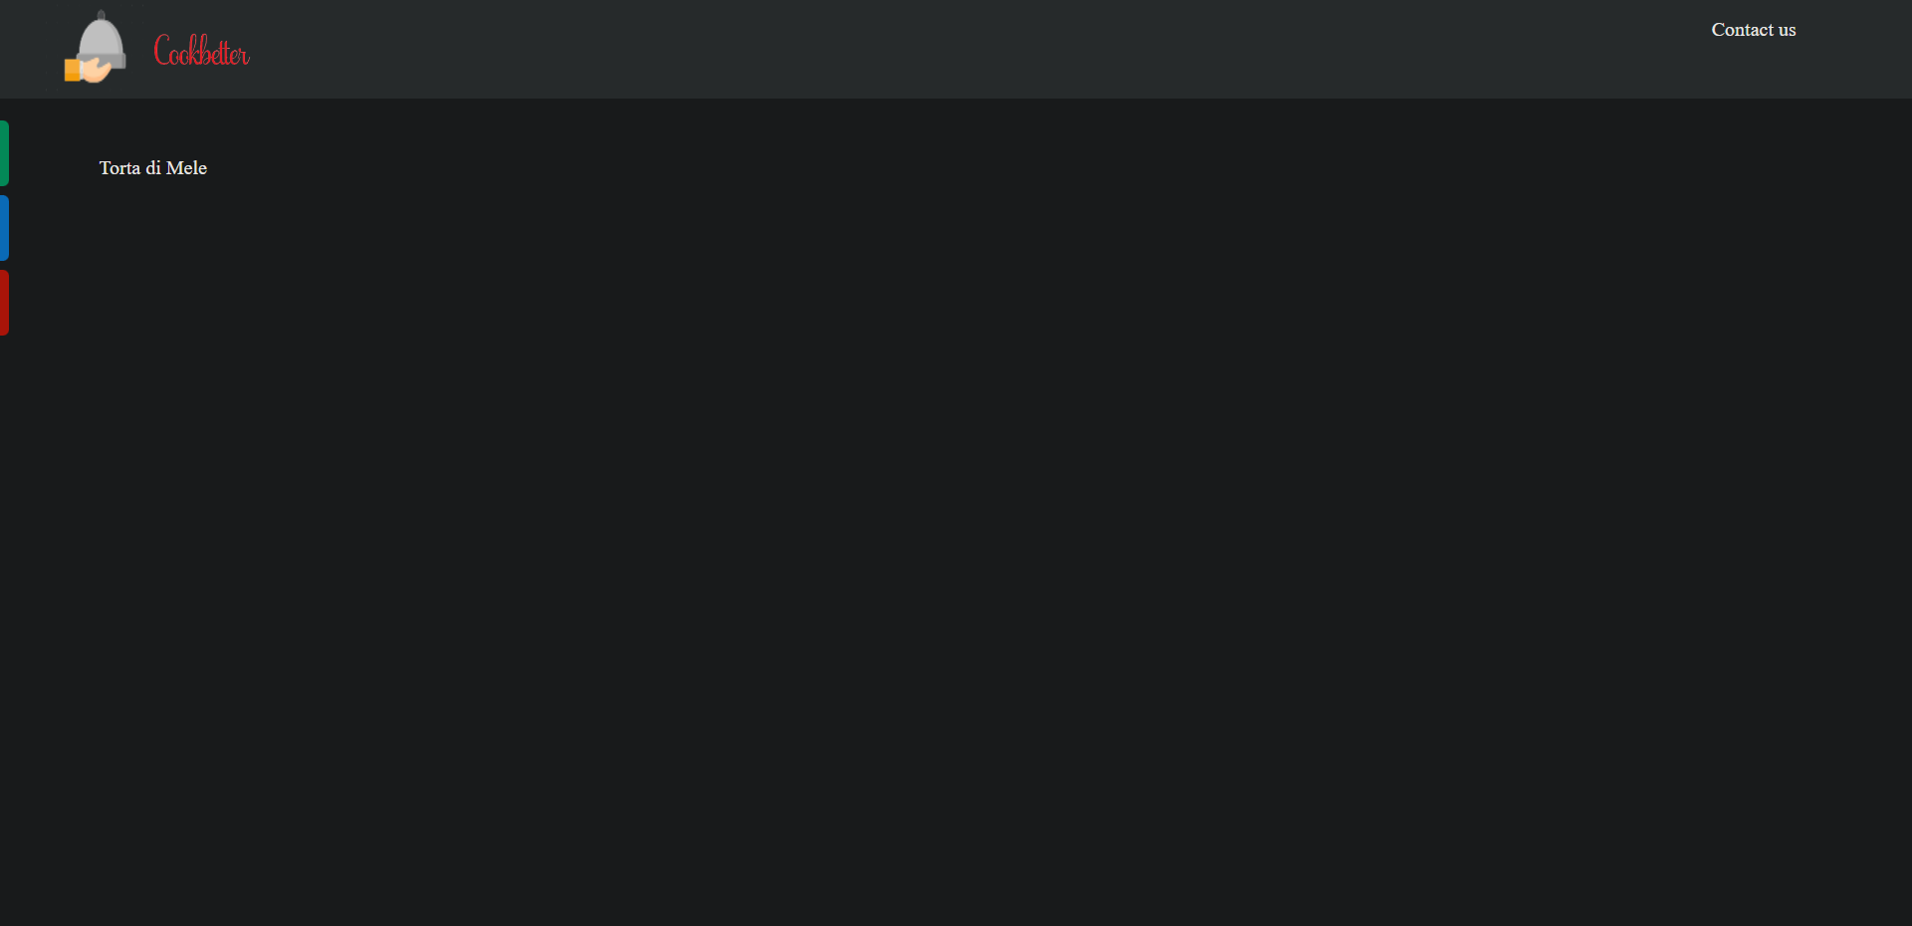

Slide 10
